Slide 1




Slide 2

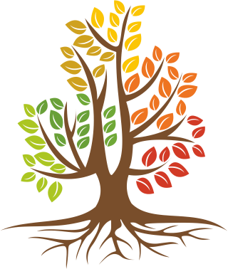
Lehçediz Nedir?
LEHÇEDİZ projesi, edebiyat ve tarih metinlerini günümüz okuru için anlaşılır kılmayı ve bu doğrultuda da söz konusu kültürel varlığı ortaya çıkarmayı hedefleyen bir projedir. Elbette bahsedilen amaçlar doğrultusunda daha önce birçok tahlil ve şerh çalışması yapılmıştır. Ancak bu projenin amacı ve farkı, hem daha önce yapılan bu şerh ve tahlil çalışmalarını sistematik bir şekilde sözlük haline getirip internet üzerinden okuyucuya aktarmak hem de üzerinde henüz bir tahlil veya şerh çalışması yapılmamış eserleri tüm anlam inceliklerini ortaya koyarak günümüz okuruna sunmaktır.
Lehçediz, Türk Edebiyatlarının başlangıçtan bugüne kadar (7.yy-21.yy) verilmiş ürünlerini tarayıp bir araya getiren çevrimiçi sistemdir. Projede kelimeler araştırmacılar tarafından bilimsel olarak incelenip eserin geçtiği devrin şartlarına bağlı olarak anlamlandırılmaktadır. Böylelikle tarihsel varlığımızın en önemli parçalarından birisi olan kelimelerin tarihi gelişimi kolayca izlenebilmektedir. Lehçediz Projesi 2014 yılında Prof. Dr. İsmail Hakkı AKSOYAK tarafından başlatılmıştır. Mevcut koşullarda hiçbir kurum ve kuruluştan destek alınmadan her yüzyıldan 1300’e yakın eserin bilimsel taranması %90 oranında gerçekleştirilmiştir. Hazırlanan eserlerin içinde Türkî devletlerinden de birçok önemli eser bulunmaktadır. Projenin desteklenmesi durumunda binlerce eser daha ilave edilerek onlarca ciltlik bir sözlük meydana getirilebilecektir.

Slide 3
Günümüzde yapay zeka destekli çeviri programları sadece mevcut konuşulan dil üzerinden 2 dil arası çeviri yapmaktadır. Fakat Lehçediz Projesinde kelimeler, tarihi süreçlerinde karşılaştıkları tüm anlamlarıyla birlikte yer almaktadır. Bu sebeple Lehçediz arama motorunda bundan 500 yıl önce yazılmış bir şiir arandığında şiirin anlamları o zamanın kelime kadrosuna göre listelenmektedir.
Geliştirilen ve geliştirilmekte olan uygulamalar ile bilimsel araştırmalar çok daha hızlı ve kolay bir şekilde yapılabilecektir. Transkripsiyon uygulamasıyla aylarca sürebilecek işlemler saniyeler içinde gerçekleştirilmektedir. Metin tamiri uygulaması ile Arap harfli metinlerimizin silinen, yırtılan, okunamayan kısımları kolaylıkla bulunabilmektedir. Bunlara ek olarak tüm uygulamalarımıza https://www.lehcediz.com/ üzerinden erişilebilir.

Slide 4
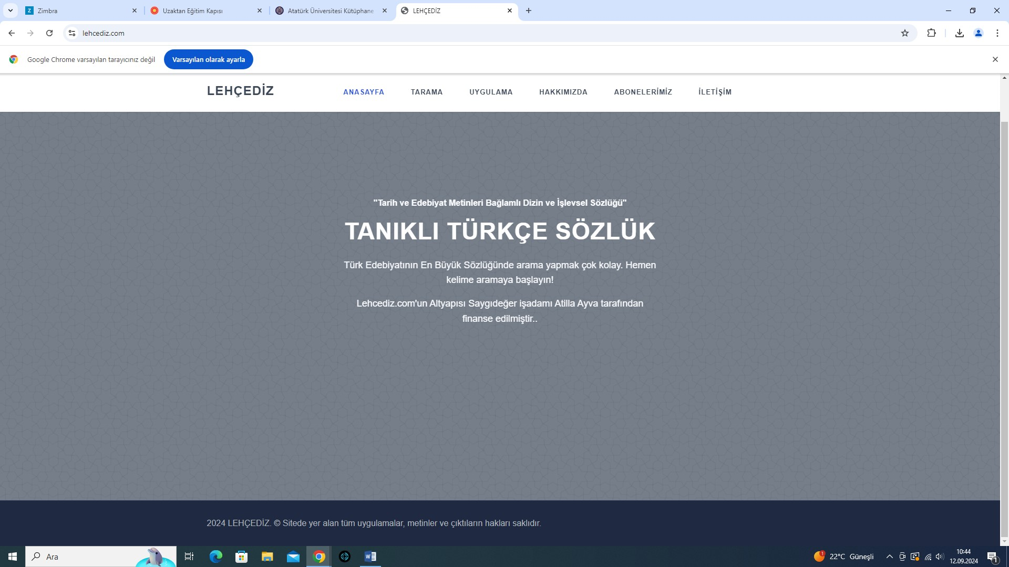

Slide 5
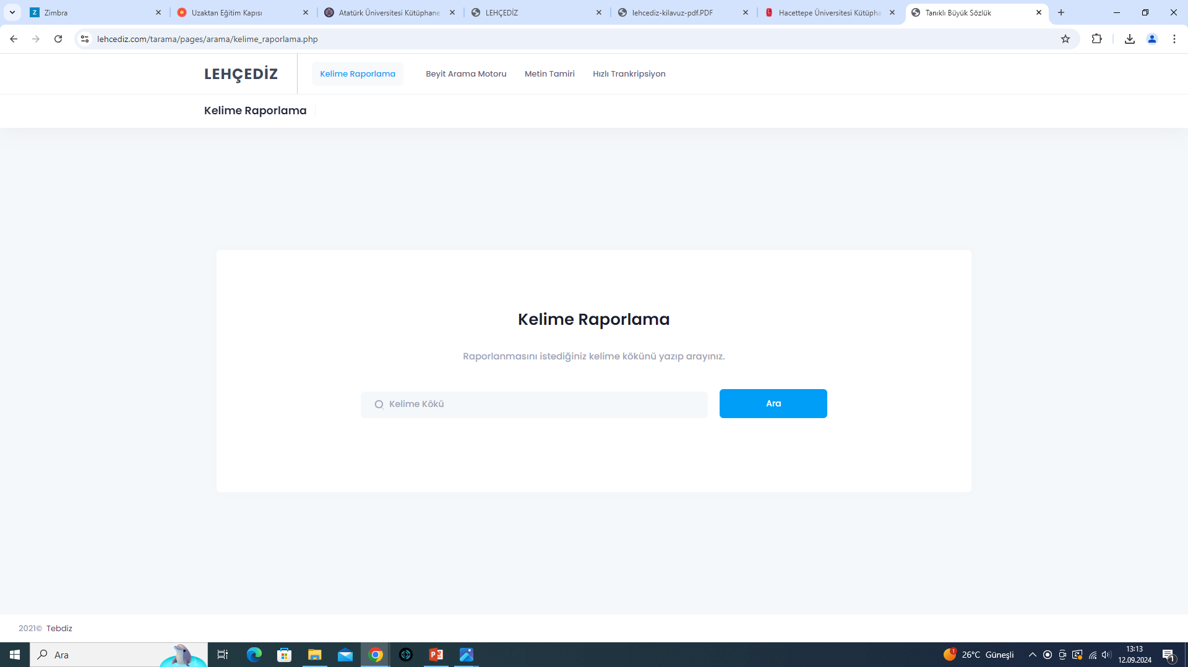

Slide 6
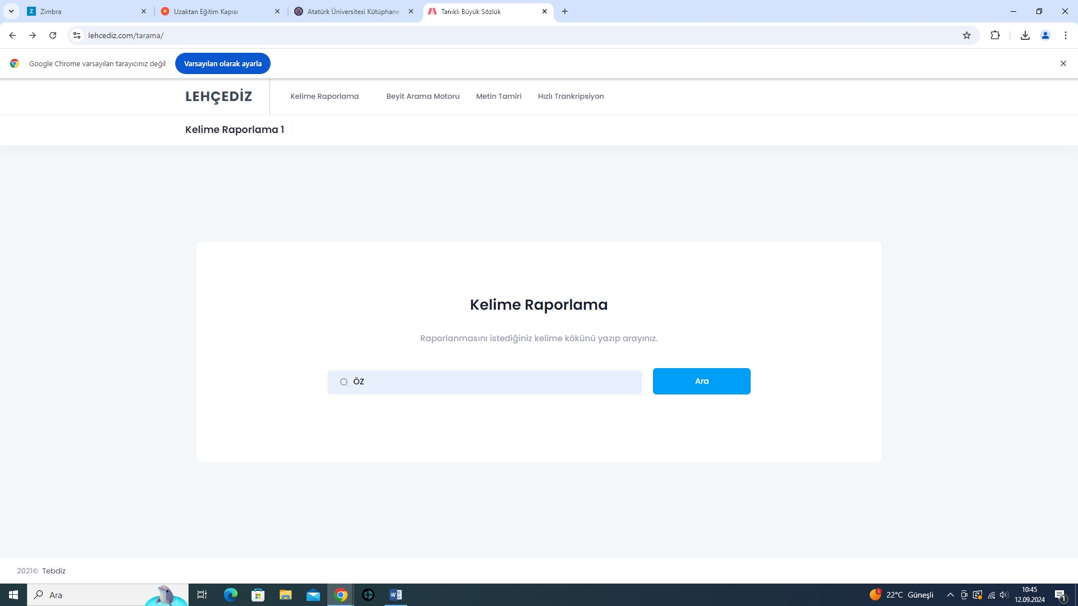

Slide 7
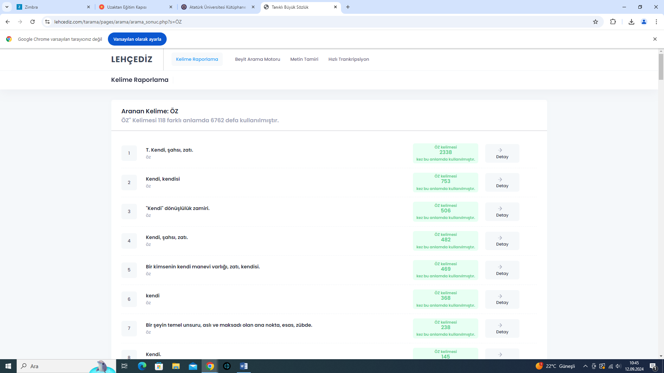

Slide 8
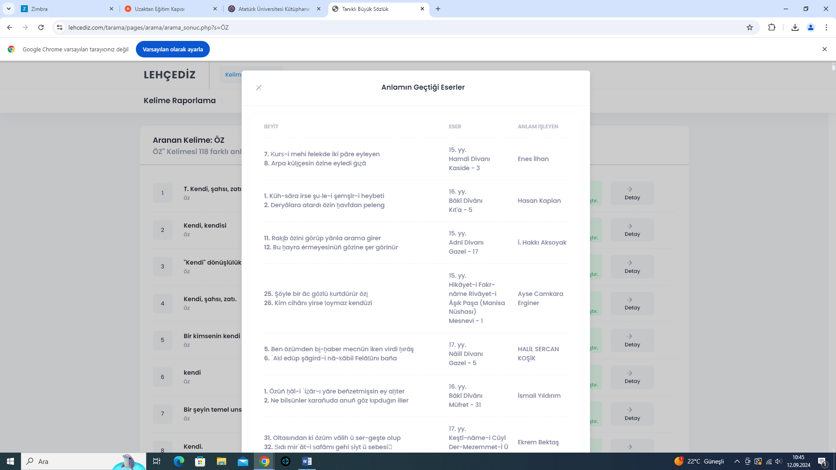
Aranan kelimenin sonuçları yeni gelen pencerede gösterilecektir. Bu pencerede aranan
kelimenin anlam bilgilerini, kullanım raporlarını, kullanılan yüzyıl, kullanan şair/yazar
ve geçtiği metin olmak üzere esere dair detaylı bilgi elde edebilirsiniz.

Slide 9
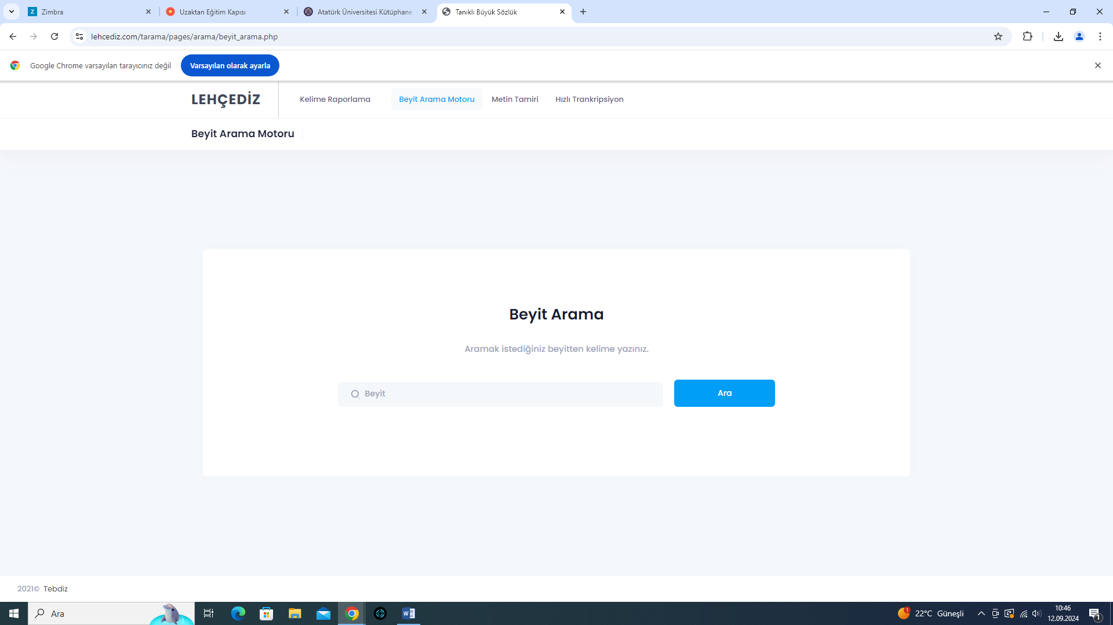

Slide 10
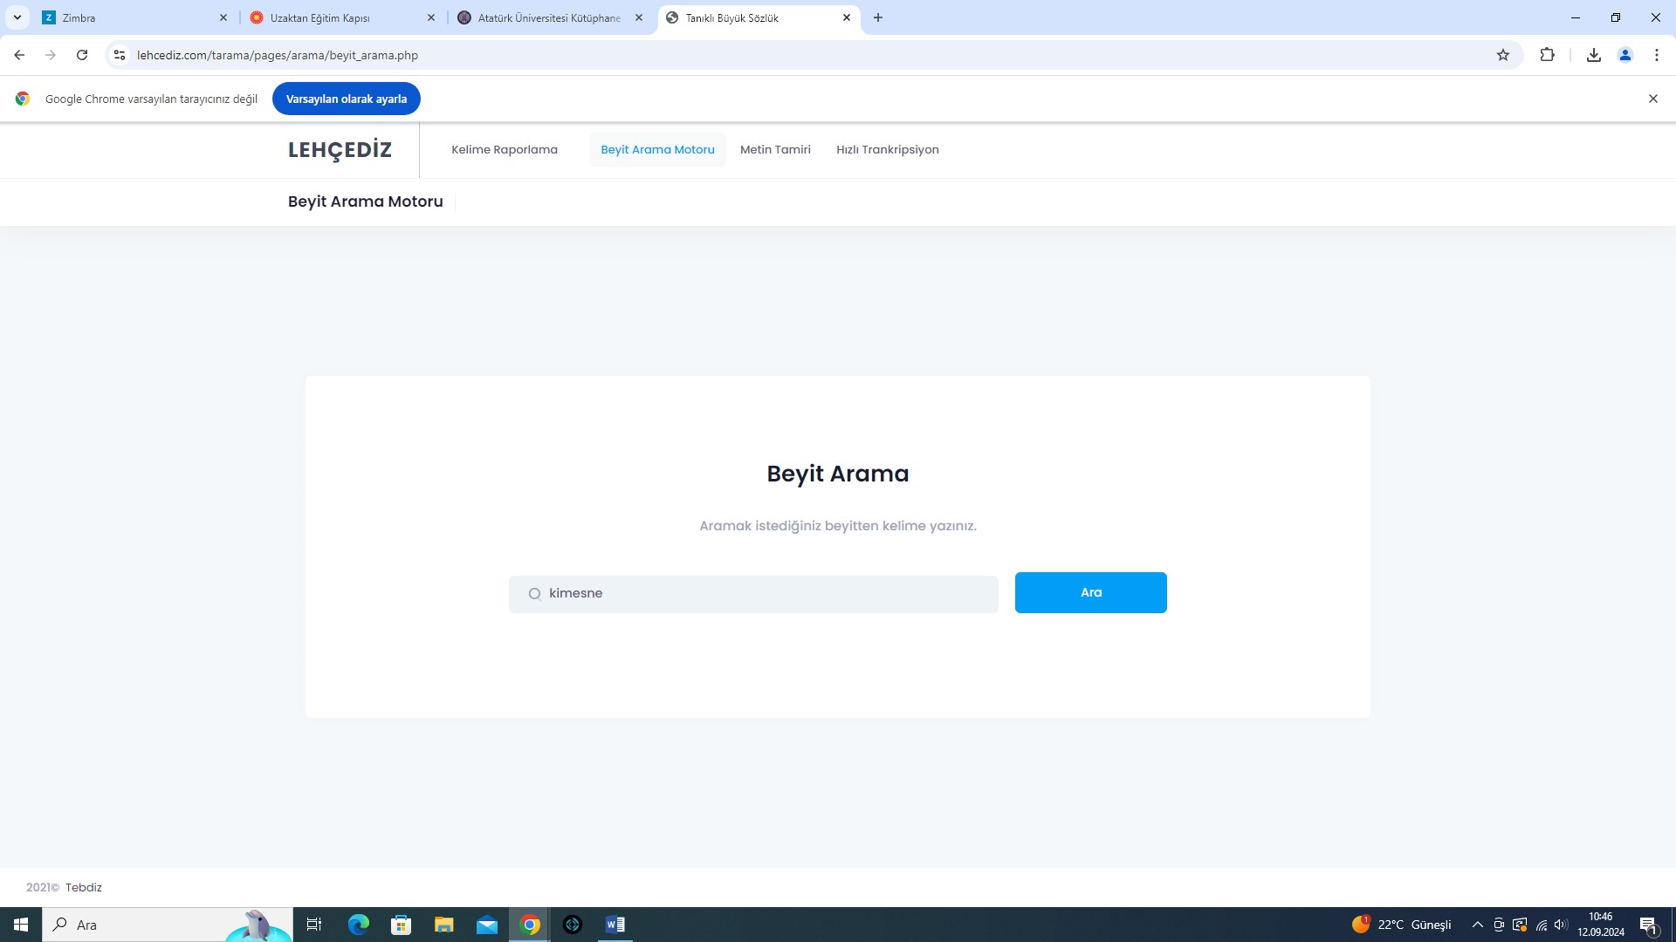


Slide 11


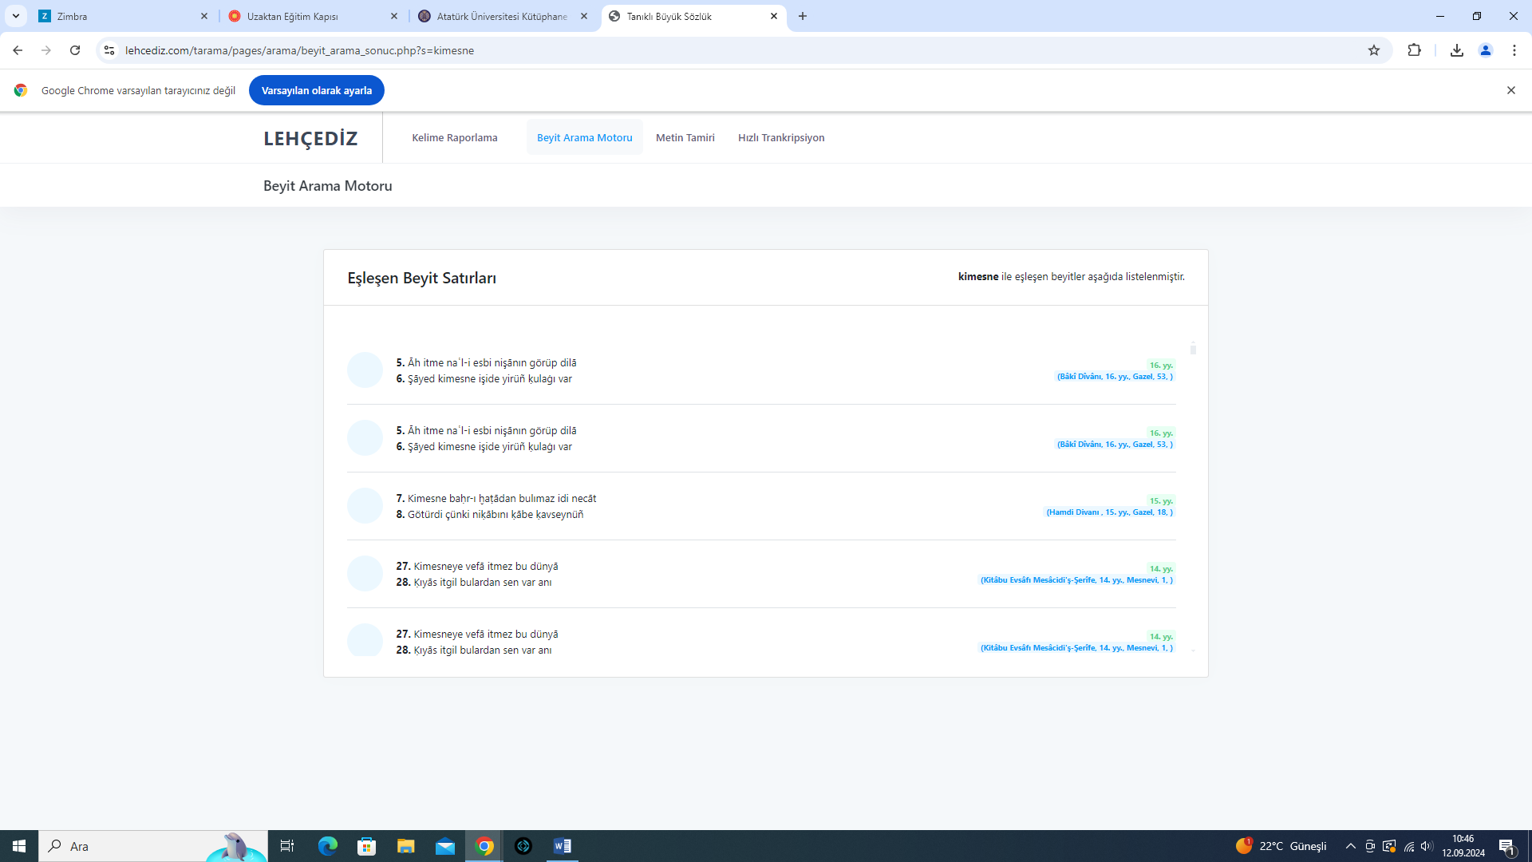

Slide 12
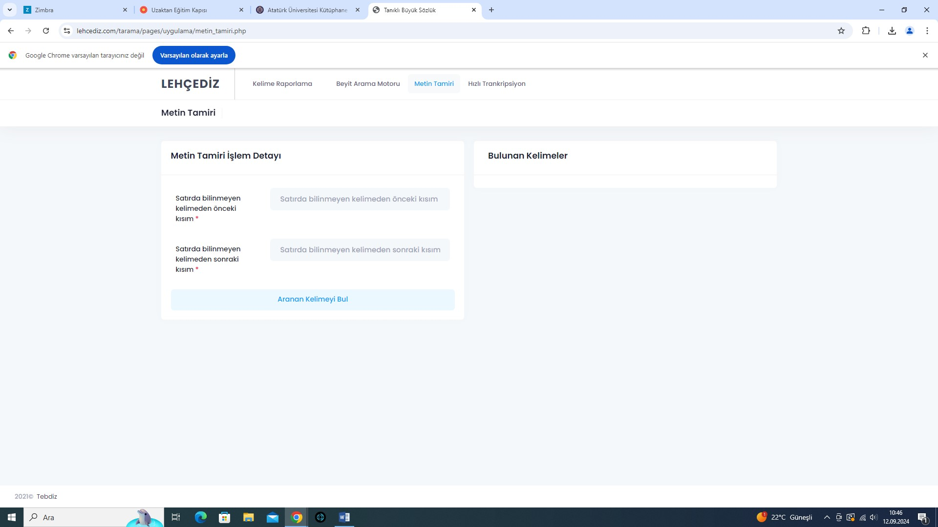

Metin Tamiri uygulamasında metin
içerisinde geçen bilinmeyen,
okunamayan kelimeyi buldurmayı
deneyebilirsiniz. Uygulama
kelimelerin birbiriyle uyumlu
kullanımlarını şekillendirerek size
öneriler sunar.

Slide 13
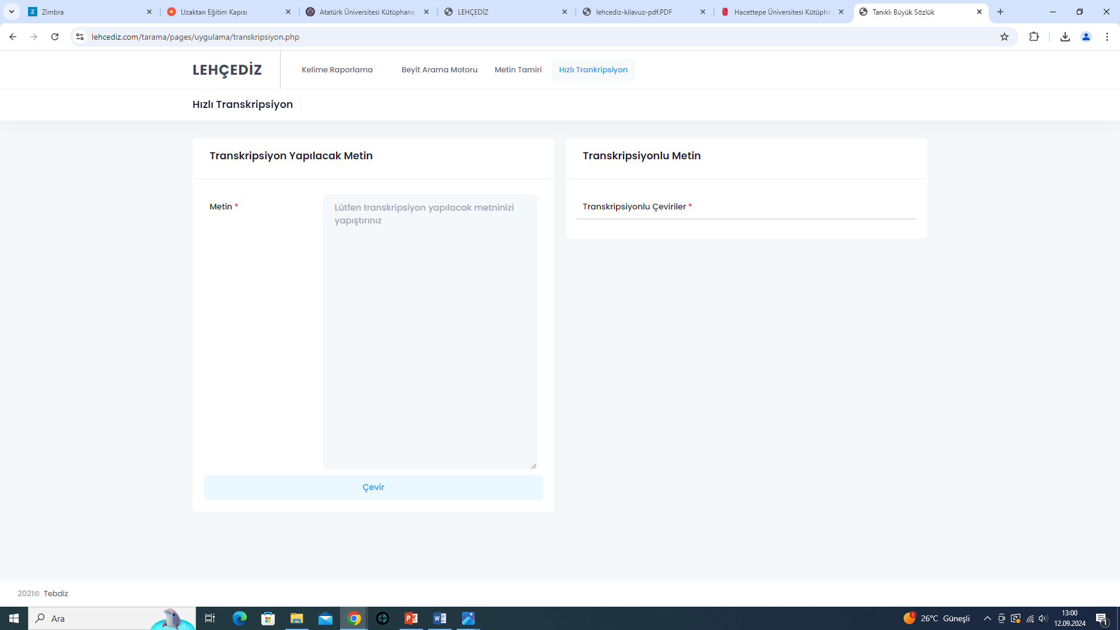

Slide 14
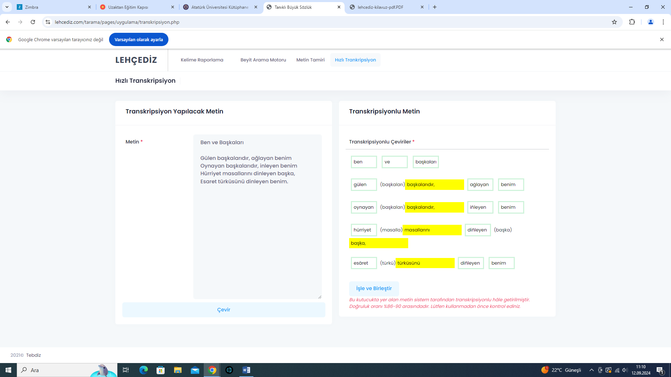

Slide 15



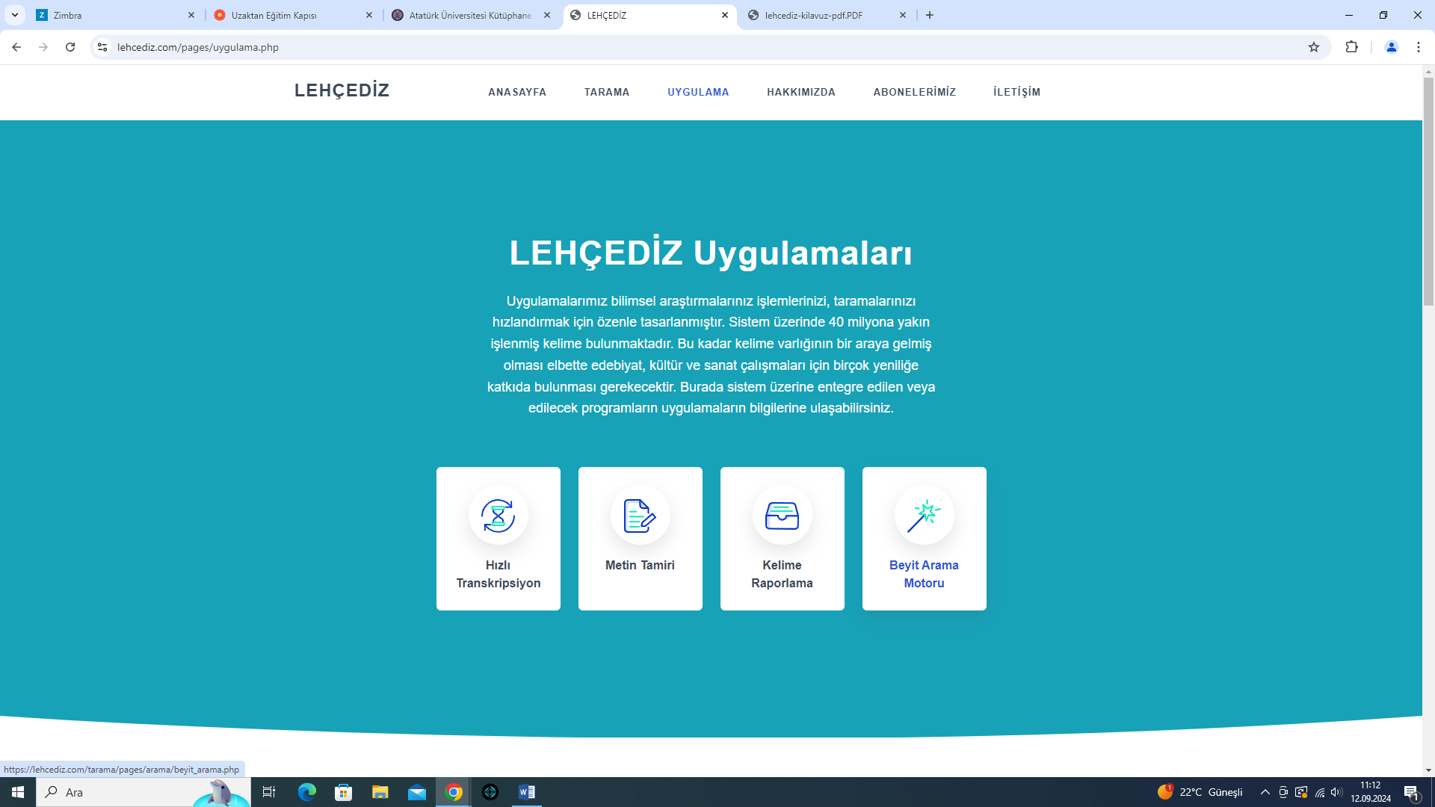

Slide 16
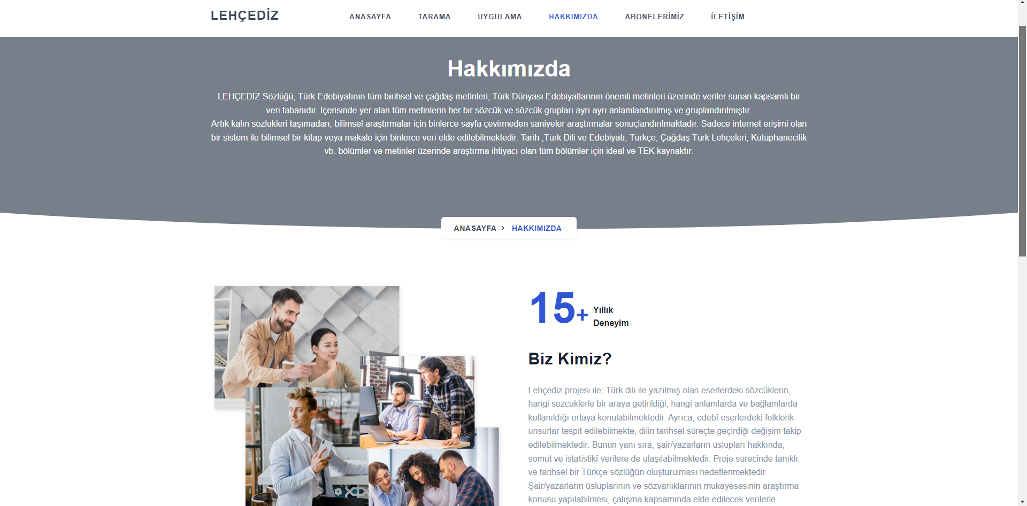

Slide 17
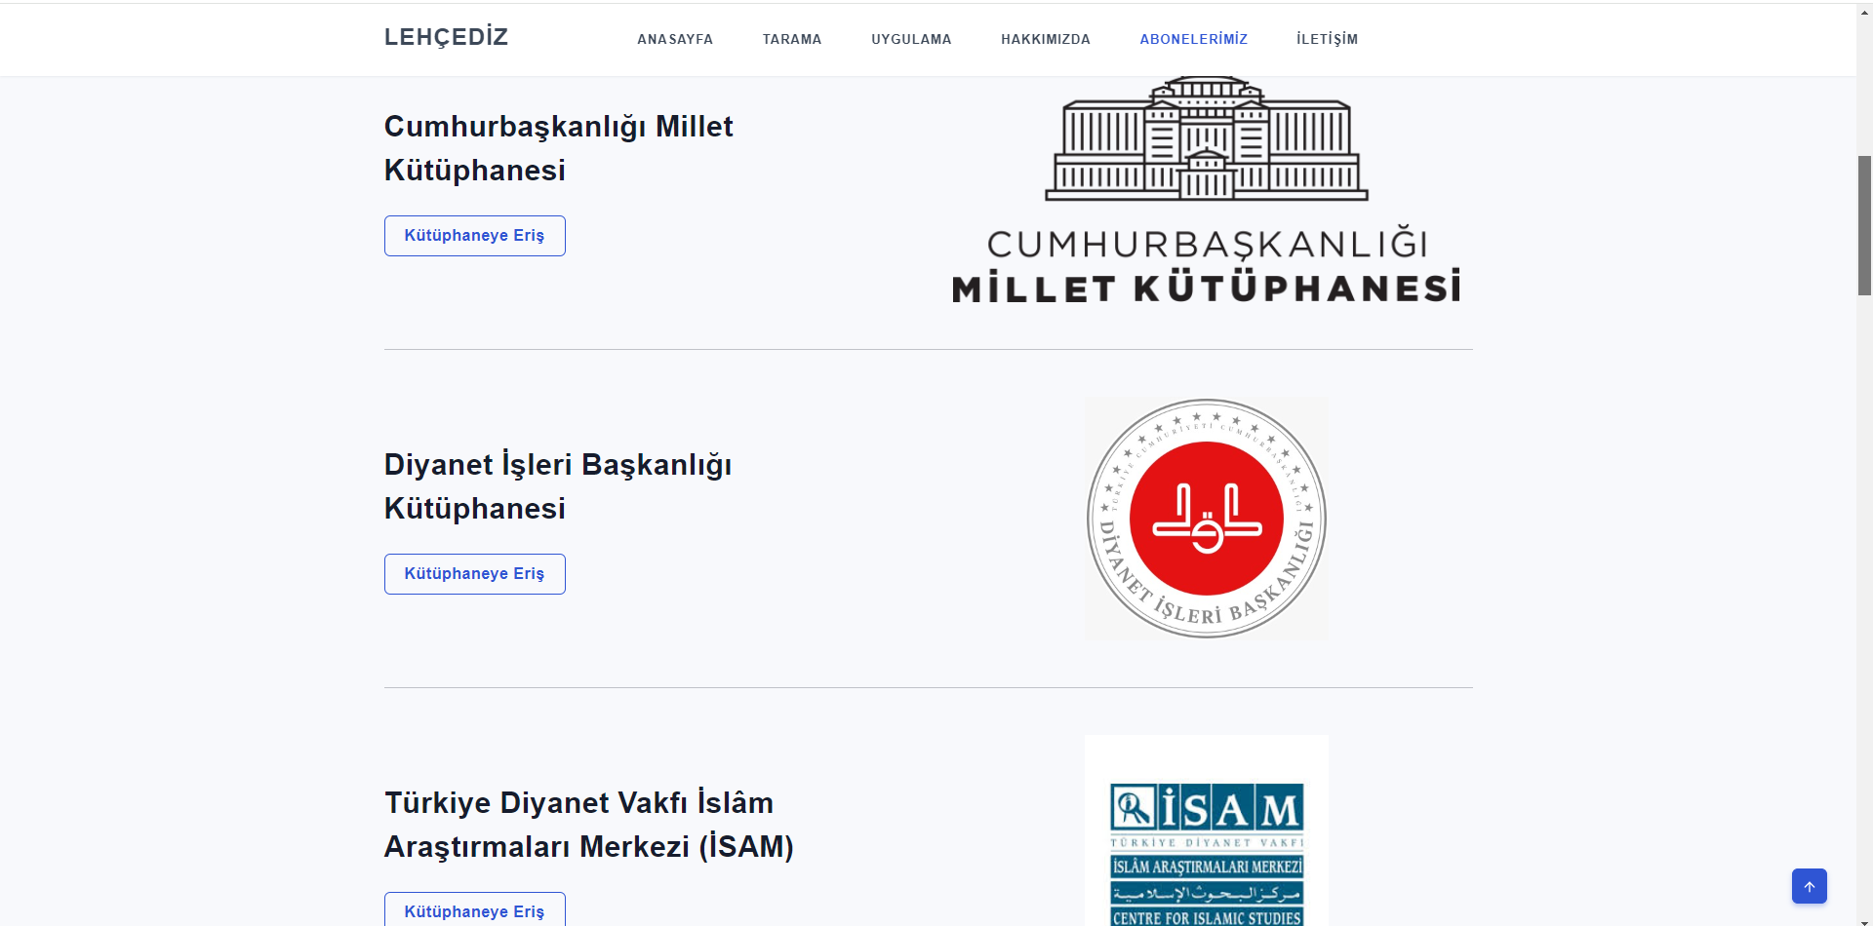

Slide 18
